Slide 1
Весёлый тренажёр для детей в виде загадок.
Соловова Ульяна

Slide 2
Идея проекта:
Проект – это игра, которая позволяет детям тренироваться в изучении новых букв и запоминании новых слов и загадок.
Пример:
На экране выводится текст и перемешанные буквы. Из перемешанных букв ребёнку необходимо составить слово – ответ. В случае ошибки или неверного ответа у ребёнка есть возможность исправить слово, удалив буквы, начиная с последней. Вырвать букву из середины слова нельзя.
Далее, если ребёнок верно отгадал и составил слово, у него появляется возможность перейти к следующей загадке.

Slide 3
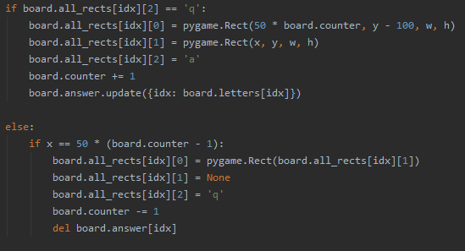
Описание реализации:
В коде используются такие технологии, как: работа с базой данных, временем, загрузкой изображений и т.д.
Из особенностей можно отметить запоминание процесса выбора букв. Если была допущена ошибка, есть возможность исправить её. Игрок может убрать последнюю букву или полностью разобрать слово.
Ниже представлен код с проверкой удаления букв:

Slide 4
Заключение:
Данный проект, как и предыдущий, является достаточно универсальным. Игру можно использовать для отгадывания загадок на других языках или же, например, исключительно на определённые тематики.
Для более интересной и захватывающей игры можно дополнить программу функциями, которые позволят показывать ребёнку его собственные рекорды, затраченное время или количество отгаданных загадок.

